Slide 1
点 估 计
第七章 参数估计
{
参数估计
{
估计问题
统计推断理论
非参数估计
{
假设检验问题
参数检验
非参数检验

Slide 2
点估计
参数估计 在所研究的总体分布形式已知，但分布
函数F(x,θ)中含有参数未知时，利用样本来对未知
参数进行估计.
{
评估标准
矩估计法
最大似然估计法
{
点估计
最小二乘估计法
参数估计的方法
贝叶斯估计法
区间估计

Slide 3

§7.1 点 估 计
点估计的概念
矩估计法
最大似然估计法

Slide 4
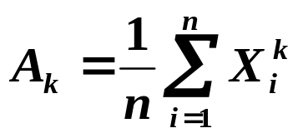
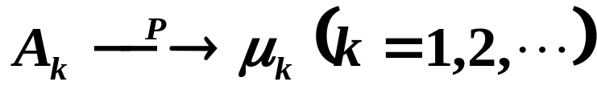
二、 矩估计法
点估计
根据辛欣大数定律，样本矩 依概率收敛
到总体矩μ_{k}(k=1,2,‥‥).
样本矩函数依概率收敛于总
体矩函数.
既有
矩估计法 以样本矩作为相应总体矩的估计量，以
样本矩函数作为相应总体矩函数的估计量，从而确定
待估参数的方法.

Slide 5
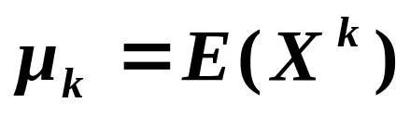
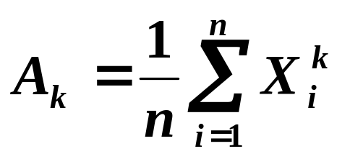
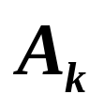
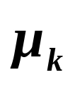
矩估计法
理论依据：
（辛钦大数定律及其推论）
记总体k阶矩为
样本k阶矩为
则样本 k 阶矩 依概率收敛于总体 k 阶矩 .

Slide 6
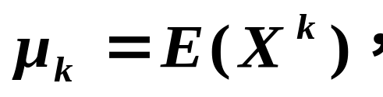
方法：
用样本 k 阶矩
估计总体 k 阶矩
建立含有待估参数的方程, 从而解
出待估参数.

Slide 7
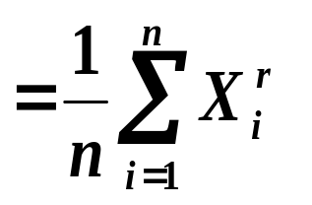
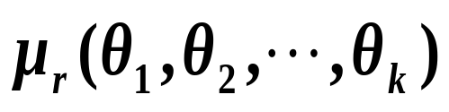
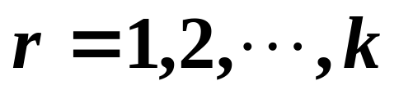
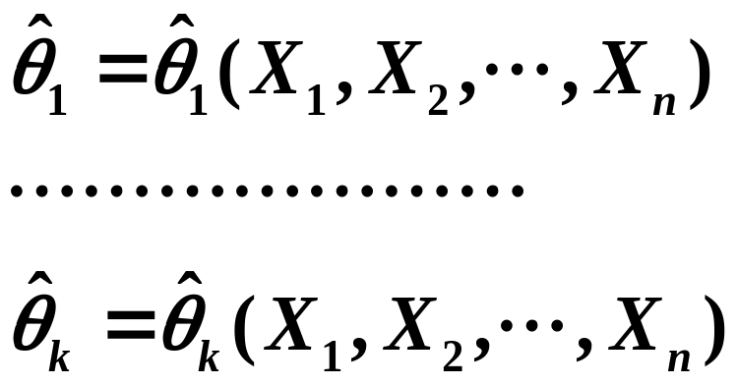
7-12
（2）令
这是含未知参数 θ₁,θ₂, …,θ_{k} 的k个方程构成的方程组，
（3）解此方程组 , 得 k 个统计量：
称为未知参数 θ₁, …,θ_{k}
的矩估计量

Slide 8
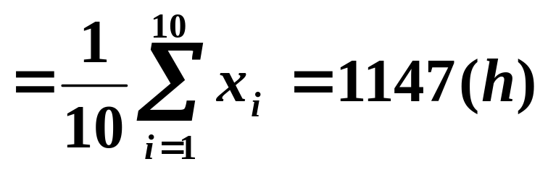
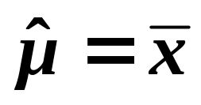
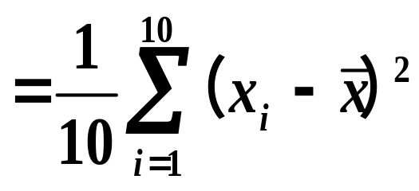

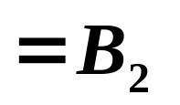
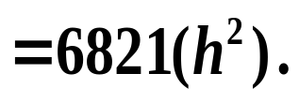
7-14
例4.设从某灯泡厂某天生产的灯泡中随机
抽取10只灯泡，测得其寿命为(单位:小时)
1050, 1100, 1080, 1120, 1200，1250, 1040, 1130, 1300, 1200，试用矩法估计该厂这天生产的灯泡的平均寿命及寿命分布的方差.
解：

Slide 9
小结：
当总体类型已知时，没有充分利用分布提供的
信息。一般场合下，矩估计量不具有唯一性，当
矩不存在时，据估计法会失效。

Slide 10
极大似然估计法的理论依据：
（极大似然原理）
一般说，若事件A发生的概率与参数θ∈Θ有关，θ 取值不同，P(A)也不同。则应记事件A发生的概率为P(A|θ ).若一次试验，事件A发生了，可认为此时的θ 值应是在Θ中使P(A|θ ) 达到最大的那一个。这就是极大似然原理.

Slide 11
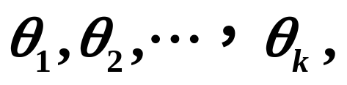
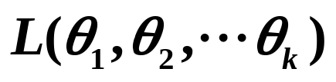
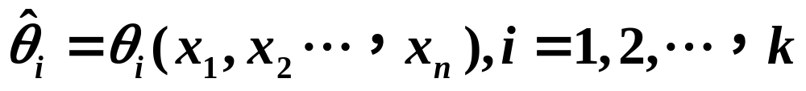
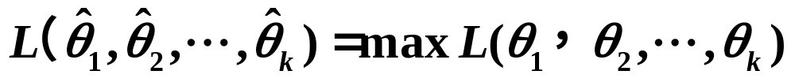
极大似然估计的方法：
对于给定的样本值x₁ , x₂ , … ,x_{n} ，选取
使得其似然函数
达到最大值。即求
使得

Slide 12
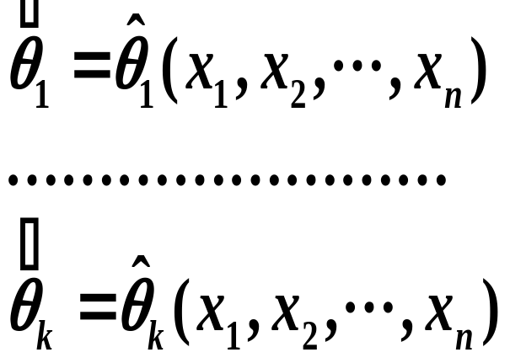
7-22
这样得到的估计值
称为未知参数 θ₁, …,θ_{k} 的极大似然估计值
对应的统计量
称为未知参数θ₁,…,θ_{k} 的 极大似然估计量

Slide 13
7-12
说明：
若待估参数只有一个，则似然函数是一元函数L(θ)，此时，只须将上述步骤中求偏导改为求导即可。
  若似然方程（组）无解，或似然函数不可导，此法
  失效，改用其它方法.——边界

Slide 14

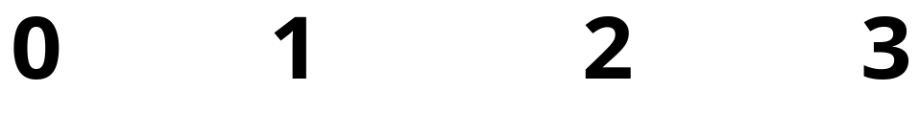

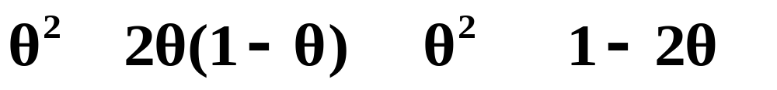
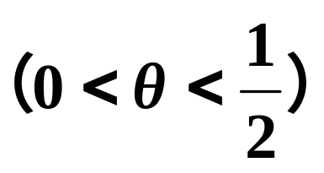
例7. 设总体X的分布律
其中θ 是未知参数，3，1，3，0，3，1，2，3，是来自总体X的样本观察值,求参数θ的极大似然估计值.

Slide 15
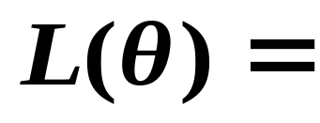
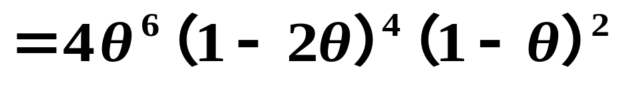
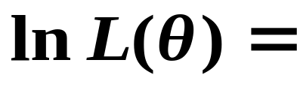
解：
两边取对数，得

Slide 16
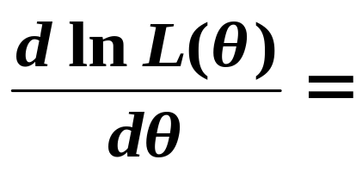
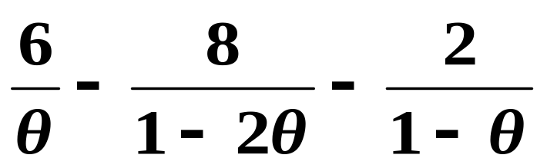
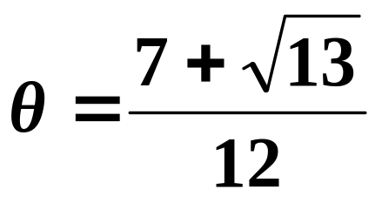
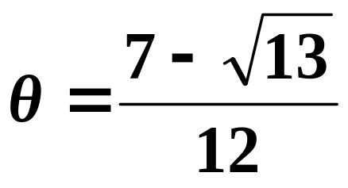
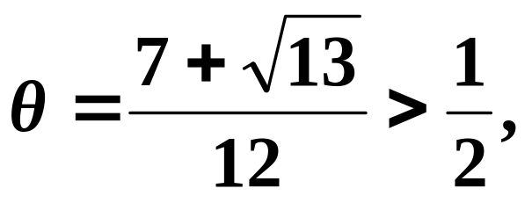
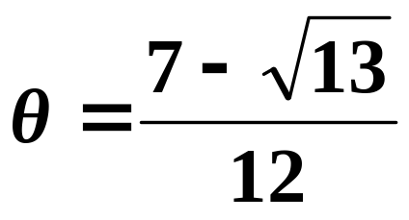
对θ求导，并令其为0，
=0
得
和
因为
不合题意，
所以θ的极大似然估计值为

Slide 17


关于极大似然估计的两点说明：
1.可证明极大似然估计具有下述性质：
设θ的函数g=g(θ)是 上的实值函数,且有唯一反函数 . 如果 是θ的极大似然估计，则g( )也是g(θ )的极大似然估计.
此性质称为极大似然估计的不变性

Slide 18
第7.3节 参数的区间估计
一. 区间估计基本概念
二. 正态总体均值与方差的区间估计
三. 小结

Slide 19
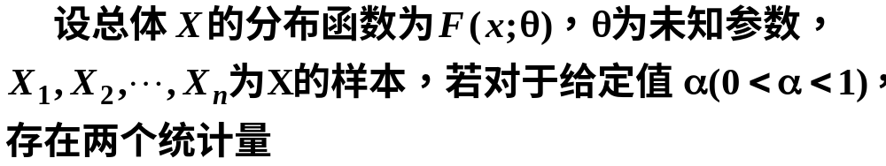
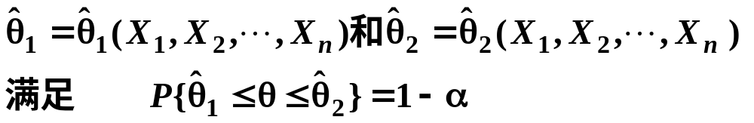
一、区间估计的基本概念
1. 置信区间的定义

Slide 20
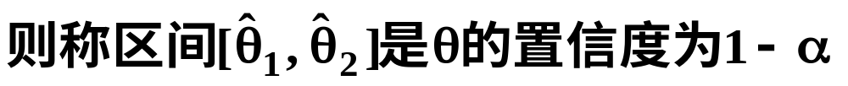

Slide 21

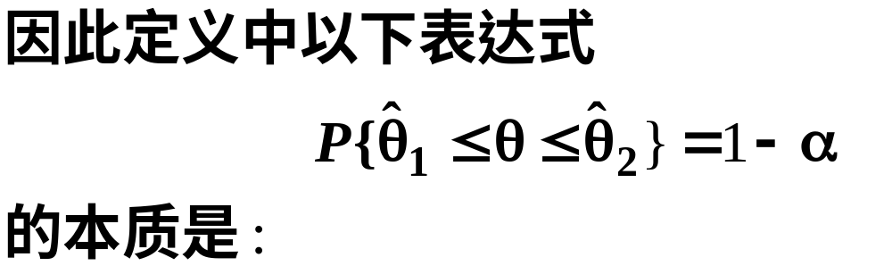
关于定义的说明

Slide 22
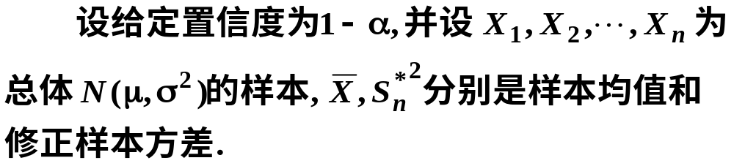


二、正态总体均值与方差的区间估计
I. 单个正态总体均值与方差的区间估计
1.

Slide 23
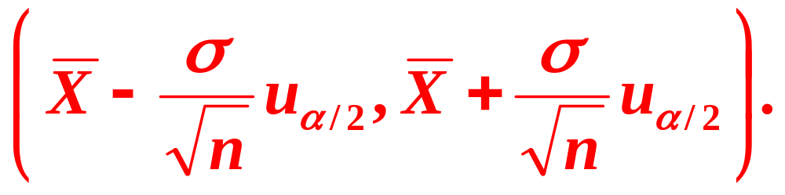

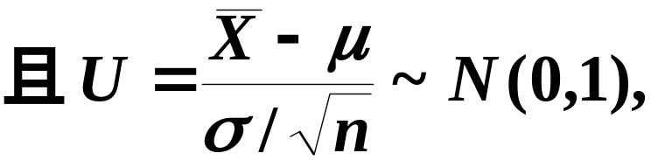
推导过程如下:

Slide 24
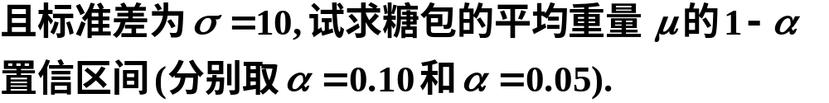


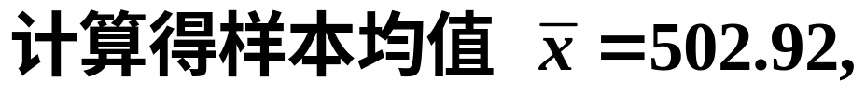
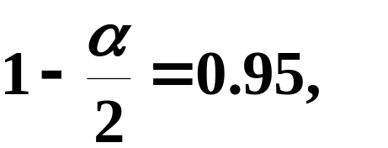


包糖机某日开工包了12包糖,称得重量(单位:克)分别为506,500,495,488,504,486,505,
例1
513,521,520,512,485. 假设重量服从正态分布,
解
附表2-1

Slide 25
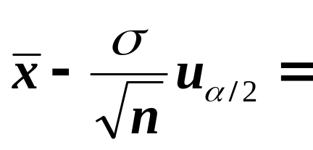
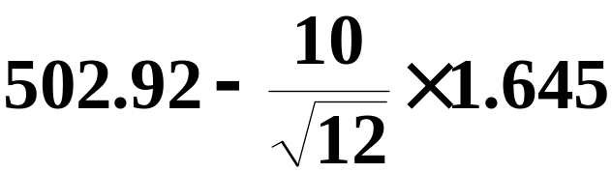

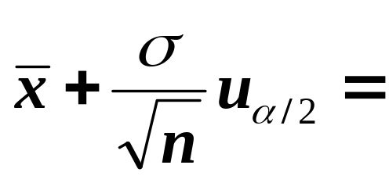
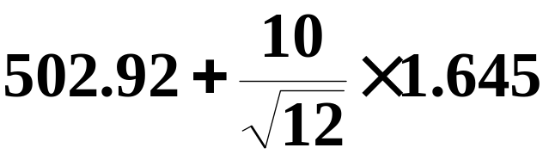


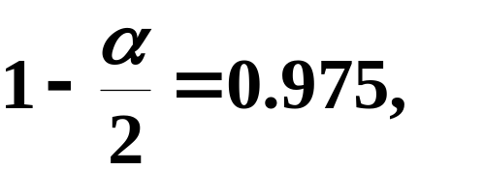


Slide 26
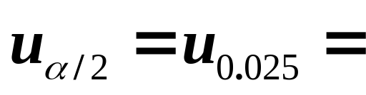

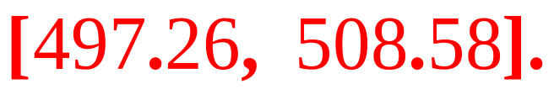


查表得
附表2-2

Slide 27






有一大批糖果,现从中随机地取16袋, 称得重量(克)如下:
例2
设袋装糖果的重量服从正态分布, 试求总体均值
解
附表3-1

Slide 28



就是说估计袋装糖果重量的均值在500.4克与507.1克之间, 这个估计的可信程度为95%.
这个误差的可信度为95%.

Slide 29







例3
(续例1)如果只假设糖包的重量服从正态分布
解
附表3-2

Slide 30

例6机床厂某日从两台机床加工的零件中,分别抽取
若干个样品,测得零件尺寸分别如下(单位:cm):
第一台机器 6.2, 5.7, 6.5, 6.0, 6.3, 5.8
5.7, 6.0, 6.0, 5.8, 6.0
第二台机器 5.6, 5.9, 5.6, 5.7, 5.8
6.0, 5.5, 5.7, 5.5
假设两台机器加工的零件尺寸均服从正态分布,且
方差相等,试求两机床加工的零件平均尺寸之差的
区间估计

Slide 31

解 用 X 表示第一台机床加工的零件尺寸,用 Y表示第二台机床加工的零件尺寸,由
题设

Slide 32






经计算，得

Slide 33



置信下限
置信上限
故所求 的置信度为95%的置信区间为 [0.0912,0.5088].

Slide 34







三、典型例题
设从一批灯泡中, 随机地取5只作寿命试验,测得寿命(以小时计)为 1050, 1100, 1120, 1250, 1280, 设灯泡寿命服从正态分布, 求灯泡寿命平均值的置信水平为 0.95 的单侧置信下限.
例
解

